Slide 1
SUN: A bayesian framework for saliency using natural statistics

Slide 2

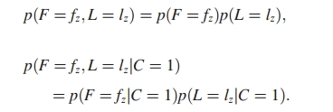
贝叶斯显着性框架
二进制随机变量C表示一个点是否属于一个目标类，让随机变量L表示一个点的位置（即像素坐标），并让随机变量F表示视觉点的特征。然后将点z的显着性定义为p，这个概率可以用贝叶斯法则来计算：
为简单起见，假设C = 1时特征和位置是独立的且有条件独立的：

Slide 3
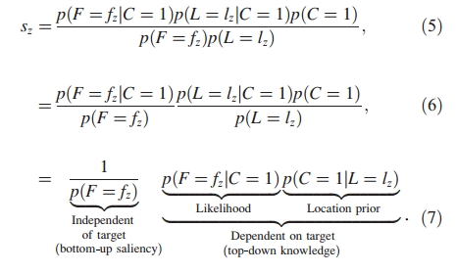
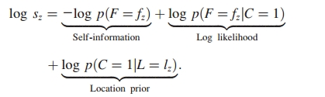
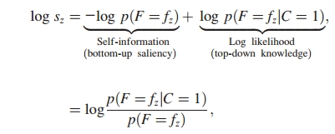
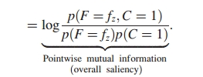
该方程右侧的第一项仅取决于在该点处观察到的视觉特征，并且与我们对目标类的任何知识无关。在信息论中，当采用fz值时，-log p（F = fz）被称为随机变量F的自我信息。当特征的概率降低时，自我信息增加。换句话说，较少的特征更具信息性。
右边的第二项是一个对数似然项，它表示我们对目标特征值的了解。
第三项独立于视觉特征，反映了目标可能出现在哪里的任何先验知识。已经证明，如果观察者得到了目标可能出现的位置的提示，那么观察者就会去那个位置。
省略先验知识之后，显着性方程式只有两个项，即自我信息和对数似然性，可以合并：

Slide 4
由此产生的表达式被称为视觉特征和目标出现之间的逐点互信息。当有机体没有主动搜索特定目标（自由观察条件）时，尽管与目标类相关的特征未知，但有机体的注意力仍应针对视野中的任何潜在目标。在这种情况下，公式中的对数似然项是未知的，所以我们从显着性计算中忽略了这个项（这也可以被认为是假设对于未指定的目标，似然分布在特征值上是均匀的）。
在这种情况下，整体显着性降低到只有自我信息。我们认为这是我们对自下而上显着性的定义。这意味着一个特征越罕见，它就越会引起我们的注意。然而，当任务要找到最有可能成为目标类的一部分的点时，-log p（F = fz）的作用就是其值在图像点上变化。在这种情况下，它在规范可能性方面的作用更为重要，因为它会影响每个特征对观察的潜在影响。当人们认为一个有机体可能对大量目标感兴趣时，稀有特征的有效性就会变得更加明显。

Slide 5
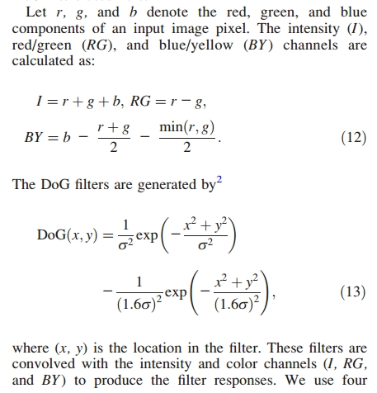
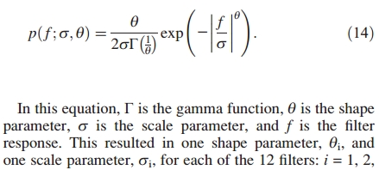
方法1：高斯滤波器的差异
我们在三个通道的每一个通道上使用DoG的四个比例尺（A = 4,8,16或32像素），从而产生12个特征响应图。 过滤器如图1所示。 通过在自然场景的138幅图像上计算这些特征响应图，我们获得了对12个特征中的每一个的观测值的概率分布的估计。 我们使用宋（2006）提出的算法来拟合滤波器响应数据的零均值广义高斯分布：

Slide 6
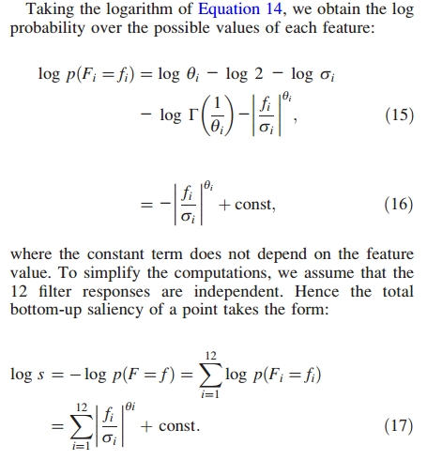
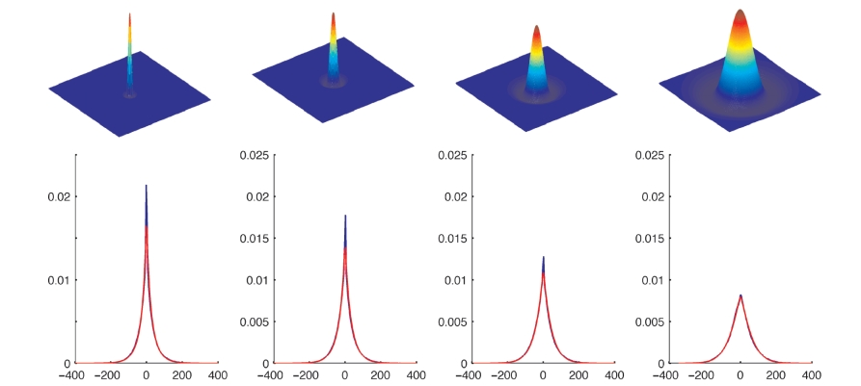
图1.将高斯（DoG）滤波器的四个差分尺度应用于一组138个自然场景图像的每个通道。 顶部：适用于每个通道的高斯（DoG）滤波器的四种不同的比例尺。 底部：这些图显示了从自然图像集合（蓝线）收集的强度（I）通道上的这四个滤波器（具有从左到右的增加的A）的滤波器响应的概率分布以及拟合的广义高斯分布（ 红线）。 除了这个训练集中的自然统计量稍微更稀疏（0以上的蓝色峰值比拟合函数的红色峰值略高），广义高斯分布提供了非常好的拟合

Slide 7
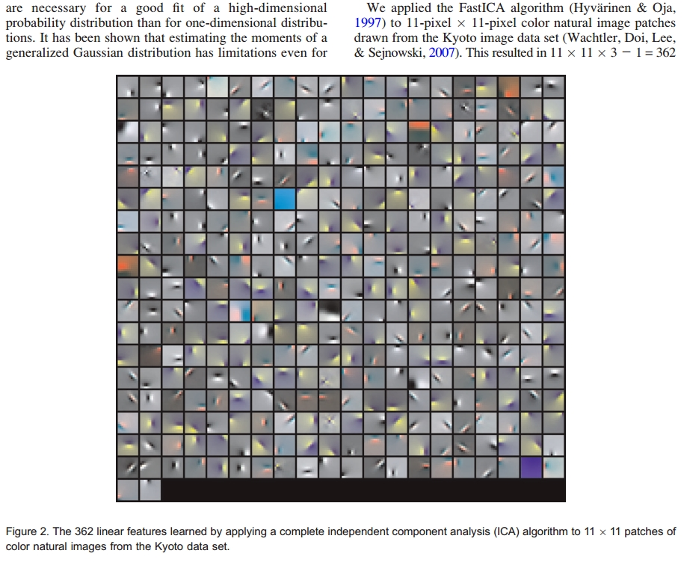
方法2：线性ICA过滤器

Slide 8
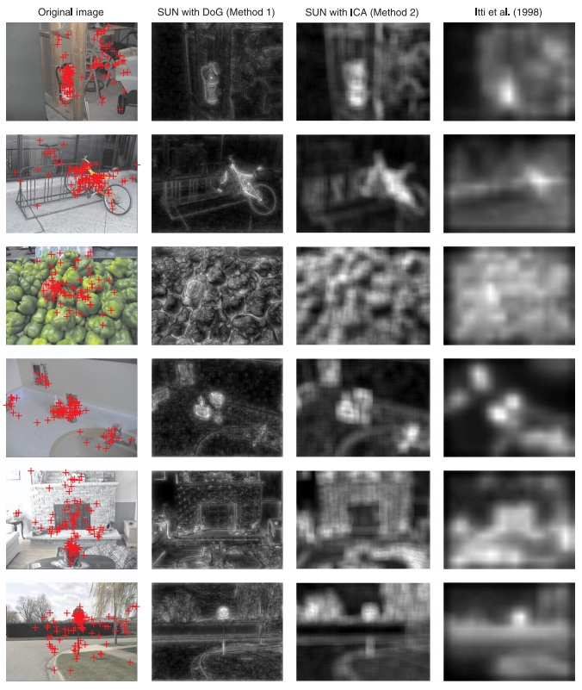
图3.定性比较的显着图示例 每行包含从左到右：原始测试图像，包含人类注意力，显示为红色十字架; 由我们的SUN算法和DoG滤波器产生的显着图（方法1）; 由SUN用ICA特征生成的显着图（方法2）; 以及来自（Itti等人，1998，如Bruce＆Tsotsos，2006所报道的）作为对比的图。

Slide 9
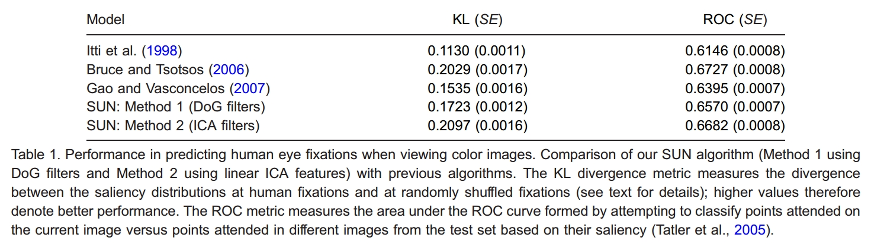
结果
我们评估我们的人体固定数据的自下而上的显着性算法。从20个受试者收集数据，每人查看120个彩色图像4秒。我们使用DoG过滤器（方法1）和线性ICA功能（方法2）计算每个图像的显着性图。我们还使用Bruce和Tsotsos 、 Bruce和Tsotsos 、Itti等人的算法获得了同一组图像的显着性图。这些算法的性能总结在表1中。为了评估每种算法，将显着图的混洗重复100次。每一次，KL散度都是在人类注视的非混杂显着性和混杂显着性的直方图之间计算的。在计算ROC曲线下的面积时，我们也使用100个随机置换。

